Slide 1
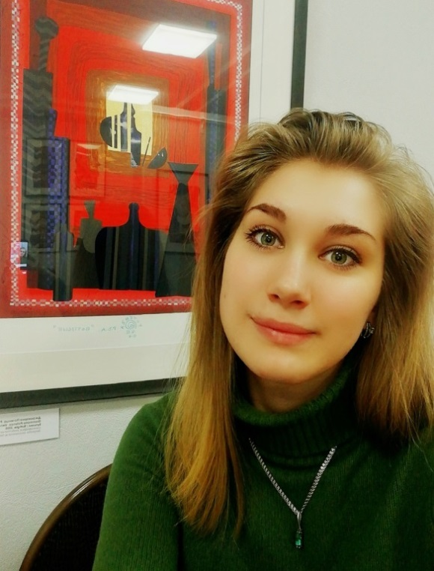
ФЕДЕРАЛЬНОЕ ГОСУДАРСТВЕННОЕ БЮДЖЕТНОЕ УЧРЕЖДЕНИЕ НАУКИ
«Вологодский научный центр российской академии наук»
Портфолио магистранта
Ф.И.О.: Калинина София Леонидовна
Срок обучения: 2 года
Форма обучения: очно
Направление подготовки: 38.04.01 Экономика
Профиль подготовки : Региональная экономика и развитие территорий

Slide 2
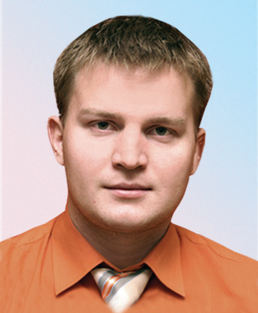
ФЕДЕРАЛЬНОЕ ГОСУДАРСТВЕННОЕ БЮДЖЕТНОЕ УЧРЕЖДЕНИЕ НАУКИ
«Вологодский научный центр российской академии наук»
1. ТЕМА ДИССЕРТАЦИОННОГО ИССЛЕДОВАНИЯ:
Научный руководитель
«СОВЕРШЕНСТВОВАНИЕ МЕХАНИЗМА ПРИВЛЕЧЕНИЯ ИНВЕСТИЦИЙ В РАЗВИТИЕ ЭКСПОРТНОЙ ДЕЯТЕЛЬНОСТИ РЕГИОНА»
ФОТО
Кандидат экономических наук, старший научный сотрудник отдела проблем научно-технологического развития и экономики знаний, Усков Владимир Сергеевич.
ТЕМА ДИССЕРТАЦИОННОГО ИССЛЕДОВАНИЯ УТВЕРЖДЕНА Директором ФГБУН ВолНЦ РАН ПРИКАЗ № __ от _____________ 20____ г.

Slide 3
ФЕДЕРАЛЬНОЕ ГОСУДАРСТВЕННОЕ БЮДЖЕТНОЕ УЧРЕЖДЕНИЕ НАУКИ
«Вологодский научный центр российской академии наук»
2. ВЫПОЛНЕНИЕ УЧЕБНОГО ПЛАНА
2.1. Сдача экзаменов
№ п/п | Наименование дисциплины | Оценка
1. | Философские проблемы науки и техники | отлично
2. | Иностранный язык в сфере профессиональной коммуникации | отлично
3. | Методология научного исследования | хорошо
4. | Региональная экономика | отлично
5. | Современные информационные технологии в экономике и управлении | отлично
6. | Микроэкономика | отлично
7. | Макроэкономика | отлично

Slide 4
ФЕДЕРАЛЬНОЕ ГОСУДАРСТВЕННОЕ БЮДЖЕТНОЕ УЧРЕЖДЕНИЕ НАУКИ
«Вологодский научный центр российской академии наук»
2. ВЫПОЛНЕНИЕ УЧЕБНОГО ПЛАНА
2.1. Сдача зачётов
№ п/п | Вид практики | Оценка
1. | Этика и культура управления | зачтено
2. | Макроэкономика | зачтено
3. | Микроэкономика | зачтено
4. | Региональная экономика | зачтено
5. | Д/в Основы предпринимательства | зачтено
6. | НИР | зачтено
7. | Экономическая статистика | зачтено
8. | Управление социально-экономическим развитием региона | зачтено
9. | Деловые коммуникации в профессиональной деятельности | зачтено
10. | Экономическая демография | зачтено
11. | НИР | зачтено

Slide 5
ФЕДЕРАЛЬНОЕ ГОСУДАРСТВЕННОЕ БЮДЖЕТНОЕ УЧРЕЖДЕНИЕ НАУКИ
«Вологодский научный центр российской академии наук»
2. ВЫПОЛНЕНИЕ УЧЕБНОГО ПЛАНА
2.2. Прохождение практики
№ п/п | Вид практики | Оценка

Slide 6
ФЕДЕРАЛЬНОЕ ГОСУДАРСТВЕННОЕ БЮДЖЕТНОЕ УЧРЕЖДЕНИЕ НАУКИ
«Вологодский научный центр российской академии наук»
3. ПУБЛИКАЦИИ В НАУЧНЫХ ИЗДАНИЯ Web of Science, Scopus
№ п/п | Название работы | Выходные данные | Соавторы
1.
2.
3.

Slide 7
ФЕДЕРАЛЬНОЕ ГОСУДАРСТВЕННОЕ БЮДЖЕТНОЕ УЧРЕЖДЕНИЕ НАУКИ
«Вологодский научный центр российской академии наук»
4. ПУБЛИКАЦИИ В НАУЧНЫХ ИЗДАНИЯ, ВХОДЯЩИХ В ПЕРЕЧЕНЬ ВАК, МОНОГРАФИИ
№ п/п | Название работы | Выходные данные | Соавторы
1.
2.
3

Slide 8
ФЕДЕРАЛЬНОЕ ГОСУДАРСТВЕННОЕ БЮДЖЕТНОЕ УЧРЕЖДЕНИЕ НАУКИ
«Вологодский научный центр российской академии наук»
5. ДРУГИЕ ПУБЛИКАЦИИ (статьи РИНЦ, тезисы и др.)
№ п/п | Наименование работы | Выходные данные | Соавторы
1. | Статья | Калинина , С.Л. Качество информационного сопровождения предоставления медицинских услуг населению Вологодской области / С.Л. Калинина // Молодые ученые - экономике региона : материалы XIX Всерос. науч.-практ. конф. с междунар. участием, г. Вологда, 13 декабря 2019 года. - Вологда : ВолНЦ РАН, 2020. - С. 286-290. | -
2. | Тезисы | Калинина , С.Л. Эконометрический анализ влияния инвестиций и экспорта на экономический рост регионов / С.Л. Калинина // ЛОМОНОСОВ - 2020 : материалы междунар. молодежного форума, г. Москва, 13-17 апреля 2020 года. - М. : МГУ им. М.В. Ломоносова, 2020 | -
3. | Статья | Калинина , С.Л. Методы государственного управления функционированием предпринимательства за рубежом / С.Л. Калинина , А.Е. Кремин // Известия высших учебных заведений | А.Е. Кремин
4. | Статья | Калинина , С.Л. Исследование опыта развития российских технологических предпринимателей / С.Л. Калинина // Наука и инновации | -
5. | Статья | Калинина , С.Л. Государственная поддержка технологического предпринимательства за рубежом / С.Л. Калинина | -
6. | Тезисы | Калинина , С.Л. Государственная поддержка технологического предпринимательства за рубежом / С.Л. Калинина // сборник материалов IV российской научной интернет-конференции «Проблемы и перспективы развития научно-технологического пространства». - Вологда : Вологда | -

Slide 9
ФЕДЕРАЛЬНОЕ ГОСУДАРСТВЕННОЕ БЮДЖЕТНОЕ УЧРЕЖДЕНИЕ НАУКИ
«Вологодский научный центр российской академии наук»
5. ДРУГИЕ ПУБЛИКАЦИИ (статьи РИНЦ, тезисы и др.)
№ п/п | Наименование работы | Выходные данные | Соавторы
7. | Статья | Калинина , С.Л. Теоретические подходы к определению предпринимательской деятельности и ее роли в экономике региона / С.Л. Калинина , А.Е. Кремин // Научные записки молодых исследователей . - 2020. - №2. - С. 17-26. | А.Е. Кремин
8. | Тезисы | Калинина , С.Л. Инвестиционная привлекательность как фактор социально-экономического развития региона / С.Л. Калинина // Проблемы экономического роста и устойчивого развития территорий : V международная интернет-конференция, г. Вологда. - Вологда : ВолНЦ РАН | -
9. | Статья | Калинина , С.Л. Инвестиционная привлекательность региона / С.Л. Калинина // Вопросы территориального развития. - 2020. - №2. - С. 1-10.. - DOI 10.15838/tdi.2020.2.52.3 | -
10. | Тезисы | Калинина , С.Л. Качество информационного сопровождения предоставления медицинских услуг населению Вологодской области / С.Л. Калинина // Актуальные проблемы развития человеческого потенциала в современном обществе : матер. всерос. конф., г. Пермь, 3-4 декабря 2019 г. | -

Slide 10
ФЕДЕРАЛЬНОЕ ГОСУДАРСТВЕННОЕ БЮДЖЕТНОЕ УЧРЕЖДЕНИЕ НАУКИ
«Вологодский научный центр российской академии наук»
6. УЧАСТИЕ В КОНФЕРЕНЦИЯХ, семинарах
№ п/п | Название, статус | Тема доклада | Форма участия | Результат участия
1. | Всероссийская научно-практическая конференция «Актуальные проблемы развития человеческого потенциала в современном обществе» | «Качество информационного сопровождения предоставления медицинских услуг населению Вологодской области» | интерактивная | Статья
2. | Всероссийская научно-практическая конференция с международным участием «Молодые учёные – экономике региона» | «Качество информационного сопровождения медицинских услуг населению Вологодской области» | очная | Выступление с докладом
3. | Международная студенческая олимпиада по статистике | «Рейтинг инвестиционной привлекательности регионов России» | заочная | Статья

Slide 11
ФЕДЕРАЛЬНОЕ ГОСУДАРСТВЕННОЕ БЮДЖЕТНОЕ УЧРЕЖДЕНИЕ НАУКИ
«Вологодский научный центр российской академии наук»
6. УЧАСТИЕ В КОНФЕРЕНЦИЯХ, семинарах
№ п/п | Название, статус | Тема доклада | Форма участия | Результат участия
3. | V международная интернет-конференция «Проблемы экономического роста и устойчивого развития территорий» в ФГБУН ВолНЦ РАН | Инвестиционная привлекательность как фактор социально-экономического развития региона | интерактивная | Статья
4. | IV российская научная интернет-конференция «Проблемы и перспективы развития научно-технологического пространства» в ФГБУН ВолНЦ РАН | Государственная поддержка технологического предпринимательства за рубежом | интерактивная | Статья
5. | Международная научная конференция «Ломоносов» | Эконометрический анализ влияния инвестиций и экспорта на экономический рост регионов | заочная | Статья
6. | Научный семинар-дискуссия | «Инвестиционная привлекательность региона» | Очная, интерактивная | Доклад

Slide 12
ФЕДЕРАЛЬНОЕ ГОСУДАРСТВЕННОЕ БЮДЖЕТНОЕ УЧРЕЖДЕНИЕ НАУКИ
«Вологодский научный центр российской академии наук»
7. УЧАСТИЕ в грантах, конкурсах, ОЛИМПИАДАХ
№ п/п | Название | Тема | Форма участия
1.
2.
3.

Slide 13
ФЕДЕРАЛЬНОЕ ГОСУДАРСТВЕННОЕ БЮДЖЕТНОЕ УЧРЕЖДЕНИЕ НАУКИ
«Вологодский научный центр российской академии наук»
8. УЧАСТИЕ в НИР института
№ п/п | Название НИР | Форма участия
1. | «Управление инвестиционной привлекательностью локальных территорий региона»
2. | «Обеспечение социально-экономического развития региона на основе активизации предпринимательской деятельности на локальное территории»
3. | «Управление развитием технологического предпринимательства в экономике региона»

Slide 14
ФЕДЕРАЛЬНОЕ ГОСУДАРСТВЕННОЕ БЮДЖЕТНОЕ УЧРЕЖДЕНИЕ НАУКИ
«Вологодский научный центр российской академии наук»
9. ПРЕПОДАВАТЕЛЬСКАЯ ДЕЯТЕЛЬНОСТЬ

Slide 15
ФЕДЕРАЛЬНОЕ ГОСУДАРСТВЕННОЕ БЮДЖЕТНОЕ УЧРЕЖДЕНИЕ НАУКИ
«Вологодский научный центр российской академии наук»
10. НАУЧНЫЕ И ТВОРЧЕСКИЕ ДОСТИЖЕНИЯ
Сертификат
Свидетельство
Диплом
Грамота

